Slide 1
BIL | TAJUK | TARIKH | SURATKHABAR
1 | KEMUNCULAN AI ANCAM KELANGSUNGAN PENGKARYA | 2 APRIL 2025 | BERITA HARIAN
2 | PERLU ADA GARIS PANDUAN, KAWALAN KUALITI ELAK KESAN BUKU JANAAN AI | 3 APRIL 2025 | BERITA HARIAN
3 | NGO ISLAM PERLU TINGKAT PENGURUSAN ORGANISASI | 3 APRIL 2025 | BERITA HARIAN
4 | KEPENGERUSIAN ASEAN POTENSI PERKUKUH KERJASAMA PENDIDIKAN | 4 APRIL 2025 | BERITA HARIAN
5 | UP_TVET PERMUDAH MOHON PROGRAM SELURUH NEGARA | 7 APRIL 2025 | BERITA HARIAN
6 | BAWA ANAK KE PESTA BUKU SEMAI BUDAYA MEMBACA | 9 APRIL 2025 | BERITA HARIAN
7 | UPTM PERLU 100 PERATUS Smart Classroom - TPM | 11 APRIL 2025 | SINAR HARIAN
8 | KEBIJAKAN TANGANI KECERDASAN BUATAN | 14 APRIL 2025 | BERITA HARIAN
9 | GUNA TEATER TERAPKAN PENDIDIKAN BAHASA ARAB | 15 APRIL 2025 | BERITA HARIAN
10 | INISIATIF RANGKAIAN TENAGA SERANTAU | 15 APRIL 2025 | SINAR HARIAN
11 | TINGKAT INOVATIF PENERAJU INDUSTRI | 15 APRIL 2025 | SINAR HARIAN
12 | TRANSFORMASI DASAR PERUMAHAN ELAK LAMBAKAN KEDIAMAN | 16 APRIL 2025 | BERITA HARIAN
13 | PERHEBAT PROGRAM LAHIR JAGUH BADMINTON DIGERUNI | 16 APRIL 2025 | BERITA HARIAN
14 | MALAYSIA,CHINA KOMITED PERKASA KERJASAMA PELBAGAI BIDANG | 17 APRIL 2025 | BERITAHARIAN
11 | BEBAN KOGNITIF JEJAS KEBERKESANAN PEMBELAJARAN STEM | 17 APRIL 2025 | BERITA HARIAN
12 | INTEGRASI AI DALAM PERNIAGAAN SECARA BERETIKA, IKUT SYARIAH | 17 APRIL 2025 | BERITA HARIAN
13 | SOSIALISASI PROFESIONAL BANTU PELAJAR MISKIN ‘KELUAR DARI TEMPURUNG’ | 18 APRIL 2025 | BERITA HARIAN
14 | COULD AI BE YOUR BEST TEAMMATE AT WORK ? | 18 APRIL 2025 | NEW STRAITS TIMES
15 | USAH JADI PENTAASUB TEKNOLOGI AI | 22 APRIL 2025 | SINAR HARIAN
16 | FENOMENA NARSISISME DIGITAL KIAN MEMBIMBANGKAN | 22 APRIL 2025 | SINAR HARIAN

Slide 2
BIL | TAJUK | TARIKH | SURATKHABAR
17 | SUDAH ADA JALUR GEMILANG DI BAJU, JANGAN SALAH BENDERA LAGI | 23 APRIL 2025 | SINAR HARIAN
18 | FOMO: PEMBUNUH SENYAP | 23 APRIL 2025 | SINAR HARIAN
19 | BILA YANG BETUL RASA BERSALAH | 23 APRIL 2025 | SINAR HARIAN
20 | KEJAHATAN ATAU KEBODOHAN? | 24 APRIL 2025 | SINAR HARIAN
21 | GITC TERAJUI KERJASAMA DENGAN 100 PERSATUAN INDUSTRI TINGKAT PENDIDIKAN TVET | 25 APRIL 2025 | SINAR HARIAN
22 | AI SEBAGAI RUJUKAN, SEMAKAN MANUSIA MASIH DIPERLUKAN | 28 APRIL 2025 | SINAR HARIAN
23 | GELOMBANG AI : PEKERJAAN SAMA, BENTUK BERBEZA | 29 APRIL 2025 | SINAR HARIAN
24 | BAHAYA TERLALU BERGANTUNG AI DALAM URUSAN RASMI | 29 APRIL 2025 | SINAR HARIAN
25 | AI STRUGGLES TO UNDERSTAND HUMAN SOCIAL INTERACTIONS | 29 APRIL 2025 | NEW STRAITS TIMES

Slide 3
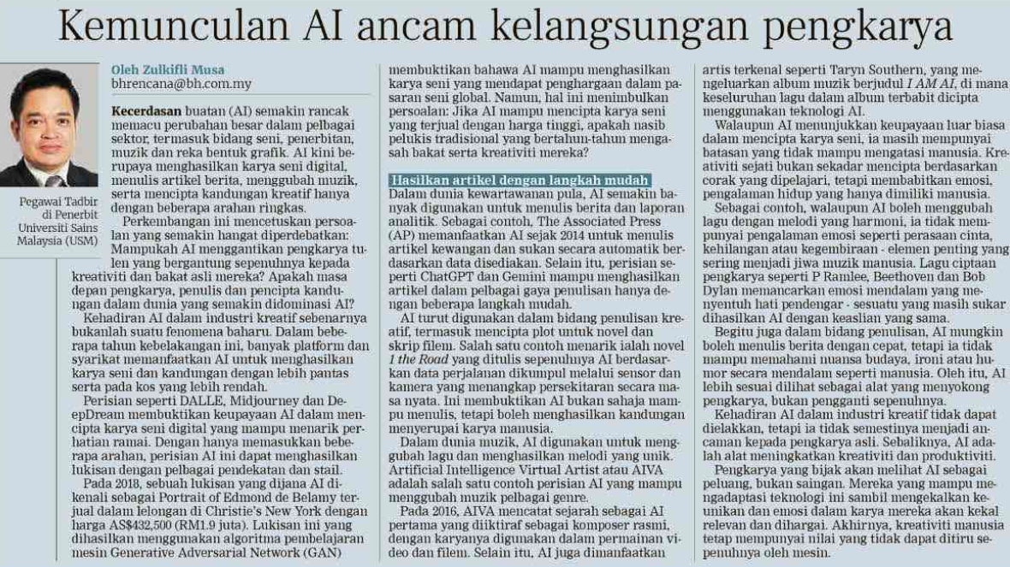
BERITA HARIAN
2 APRIL 2025
BH| KEMUNCULAN AI ANCAM KELANGSUNGAN PENGKARYA| MS 11

Slide 4
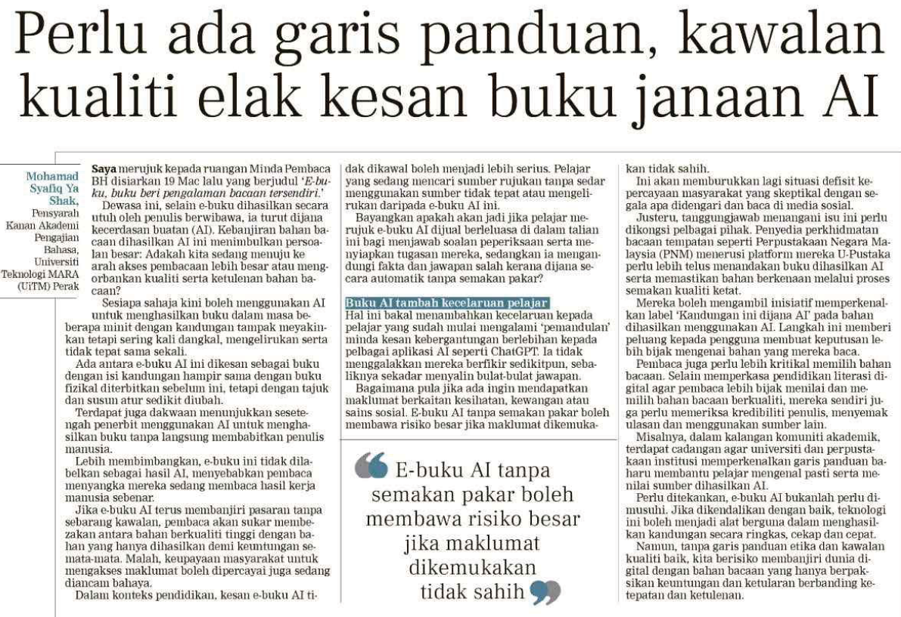
BERITA HARIAN
3 APRIL 2025
BH| |PERLU ADA GARIS PANDUAN, KAWALAN KUALITI ELAK KESAN BUKU JANAAN AI| MS 13

Slide 5
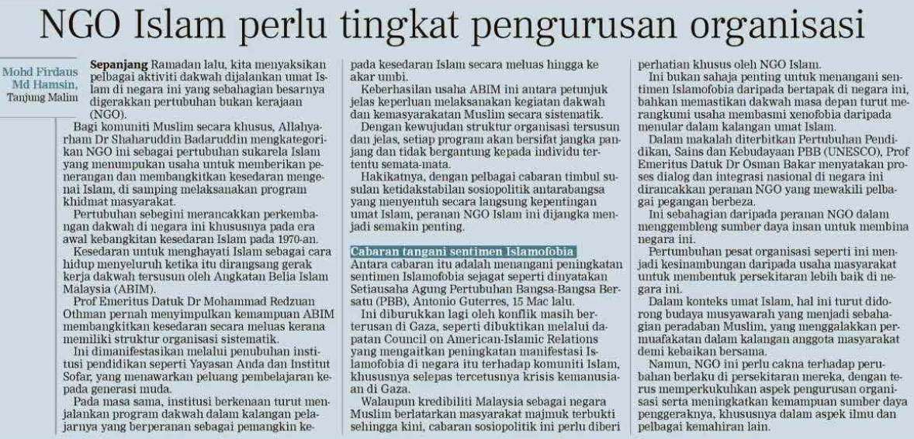
BERITA HARIAN
3 APRIL 2025
BH|NGO ISLAM PERLU TINGKAT PENGURUSAN ORGANISASI| MS 13

Slide 6
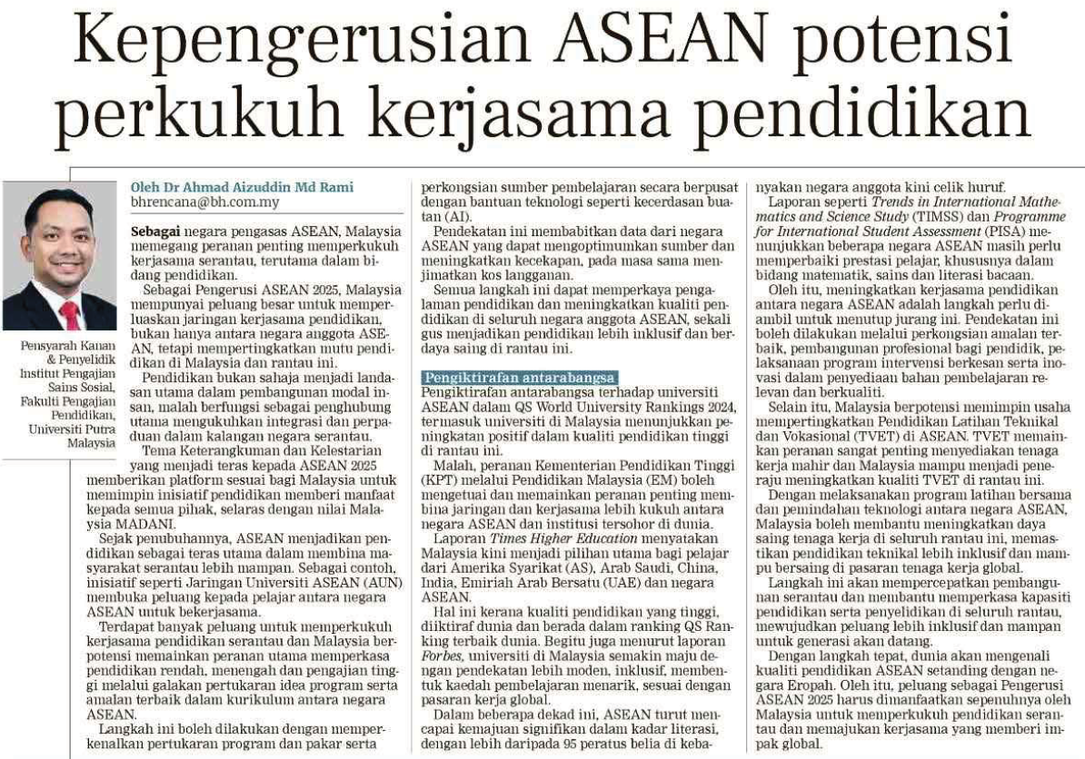
BERITA HARIAN
4 APRIL 2025
BH|KEPENGERUSIAN ASEAN POTENSI PERKUKUH KERJASAMA PENDIDIKAN| MS 11

Slide 7
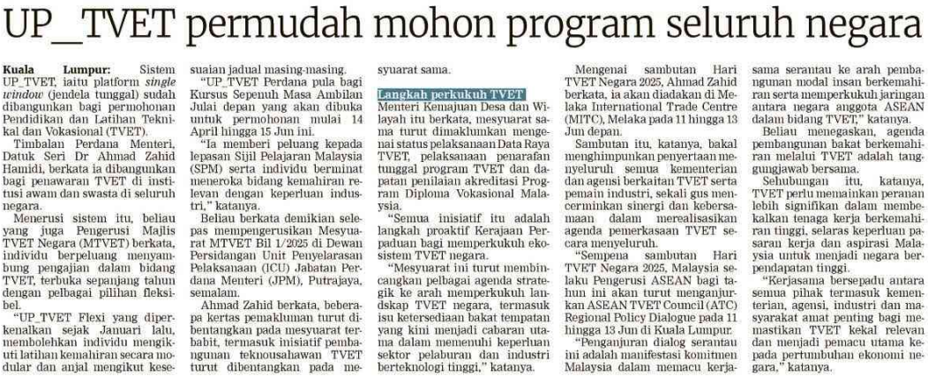
BERITA HARIAN
9 April 2025
BH|UP_TVET PERMUDAH MOHON PROGRAM SELURUH NEGARA| MS 7

Slide 8
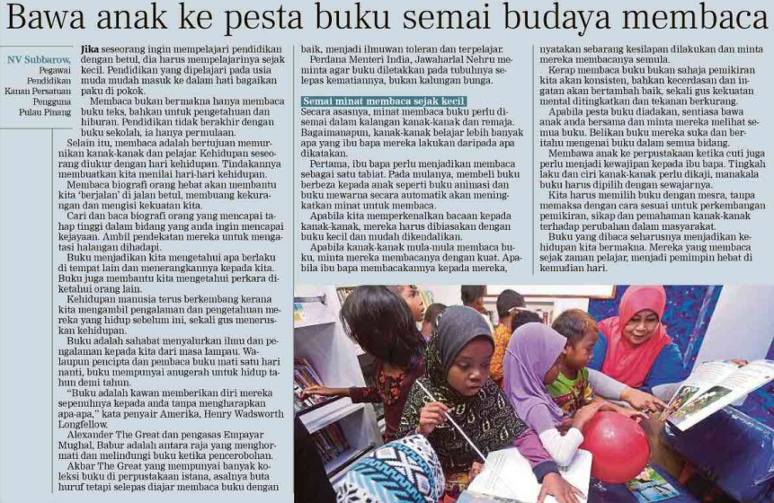
BERITA HARIAN
9 APRIL 2025
BH| BAWA ANAK KE PESTA BUKU SEMAI BUDAYA MEMBACA| MS 13

Slide 9
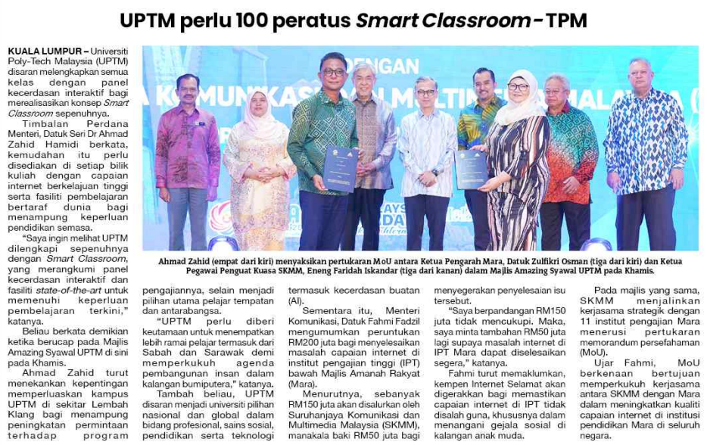
SINAR HARIAN
11 APRIL 2025
SH|UPTM PERLU 100 PERATUS Smart Classroom - TPM| MS 18

Slide 10
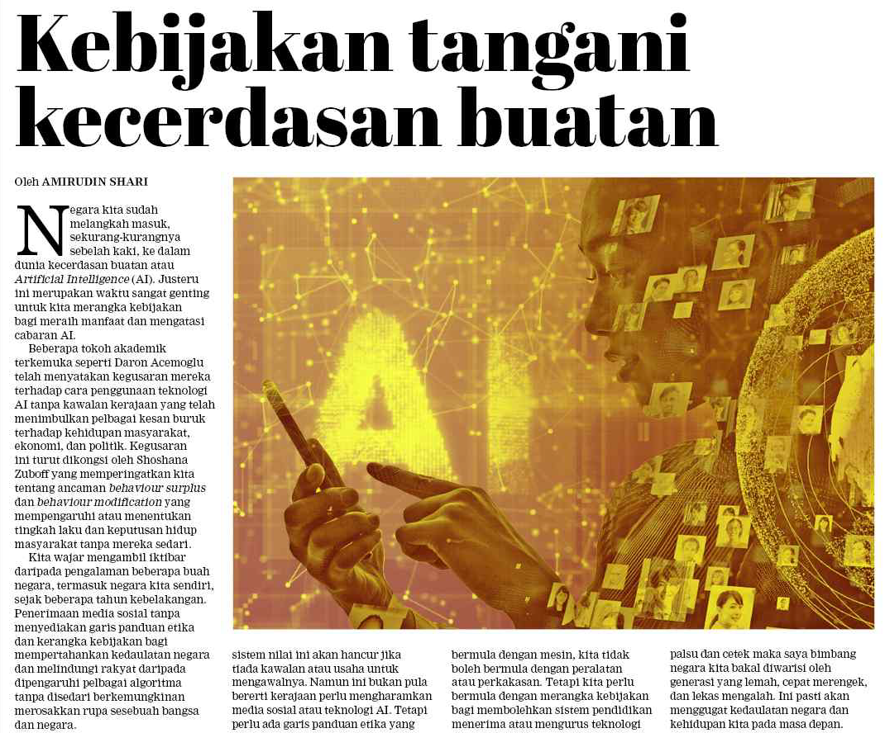
SINAR HARIAN
14 APRIL 2025
SH| KEBIJAKAN TANGANI KECERDASAN BUATAN| MS 28

Slide 11
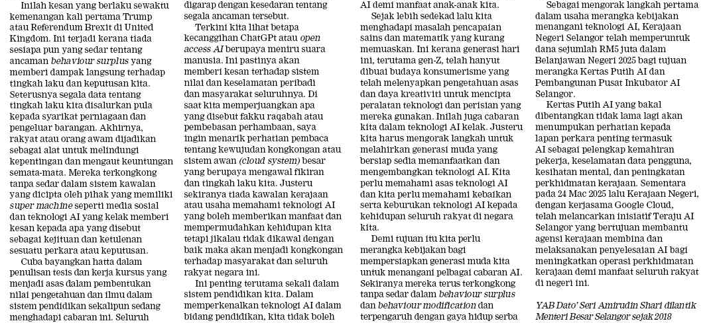
SINAR HARIAN
14 APRIL 2025
SH | KEBIJAKAN TANGANI KECERDASAN BUATAN | MS 28 (SAMBUNGAN)

Slide 12
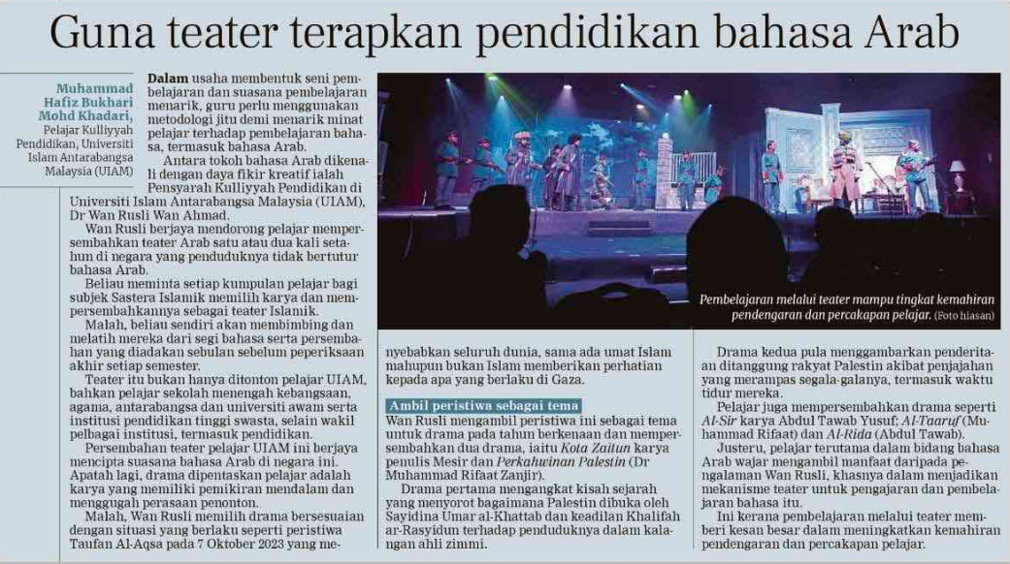
BERITA HARIAN
15 APRIL 2025
BH|GUNA TEATER TERAPKAN PENDIDIKAN BAHASA ARAB| MS 13

Slide 13
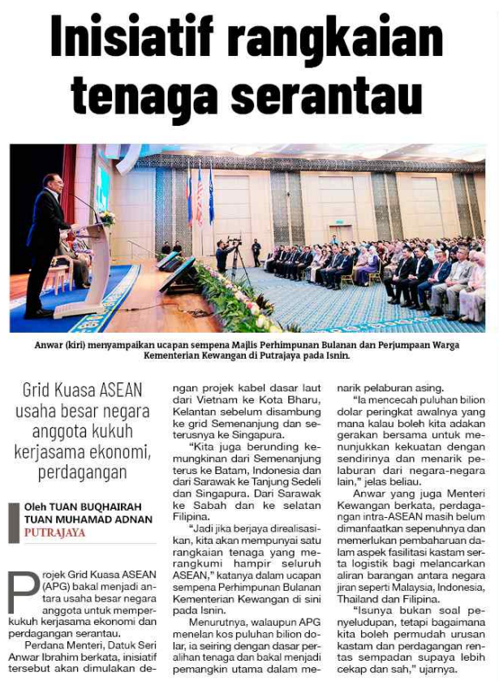
SINAR HARIAN
15 APRIL 2025
SH|INISIATIF RANGKAIAN TENAGA SERANTAU| MS 6

Slide 14
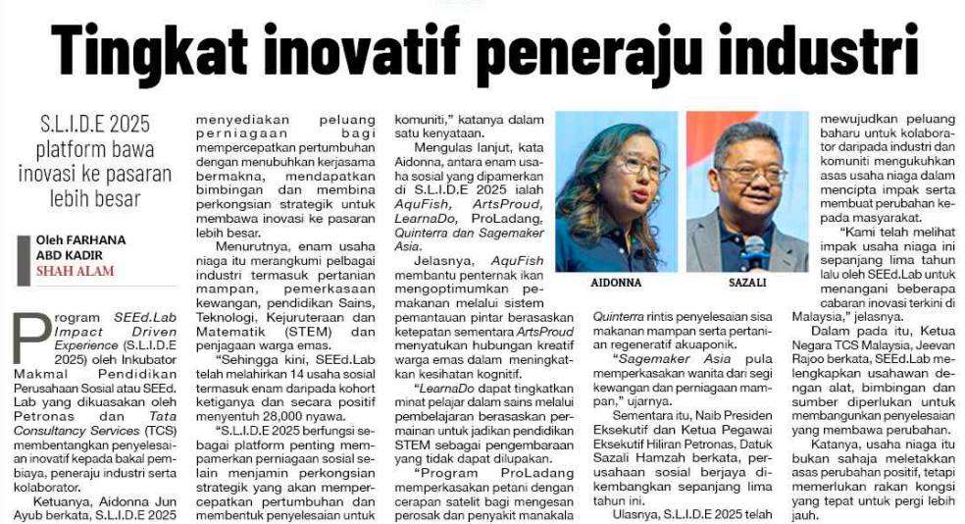
SINAR HARIAN
15 APRIL 2025
SH |TINGKAT INOVATIF PENERAJU INDUSTRI| MS 20

Slide 15
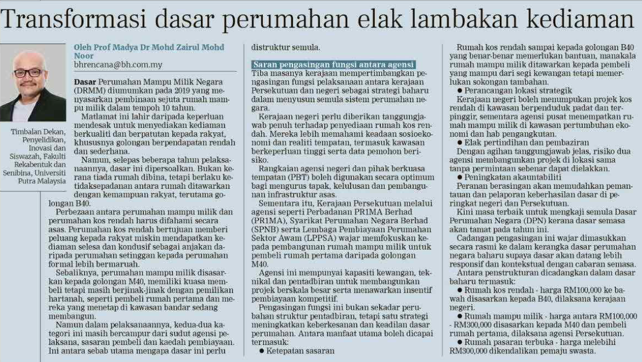
BERITA HARIAN
16 APRIL 2025
BH|TRANSFORMASI DASAR PERUMAHAN ELAK LAMBAKAN KEDIAMAN| MS11

Slide 16
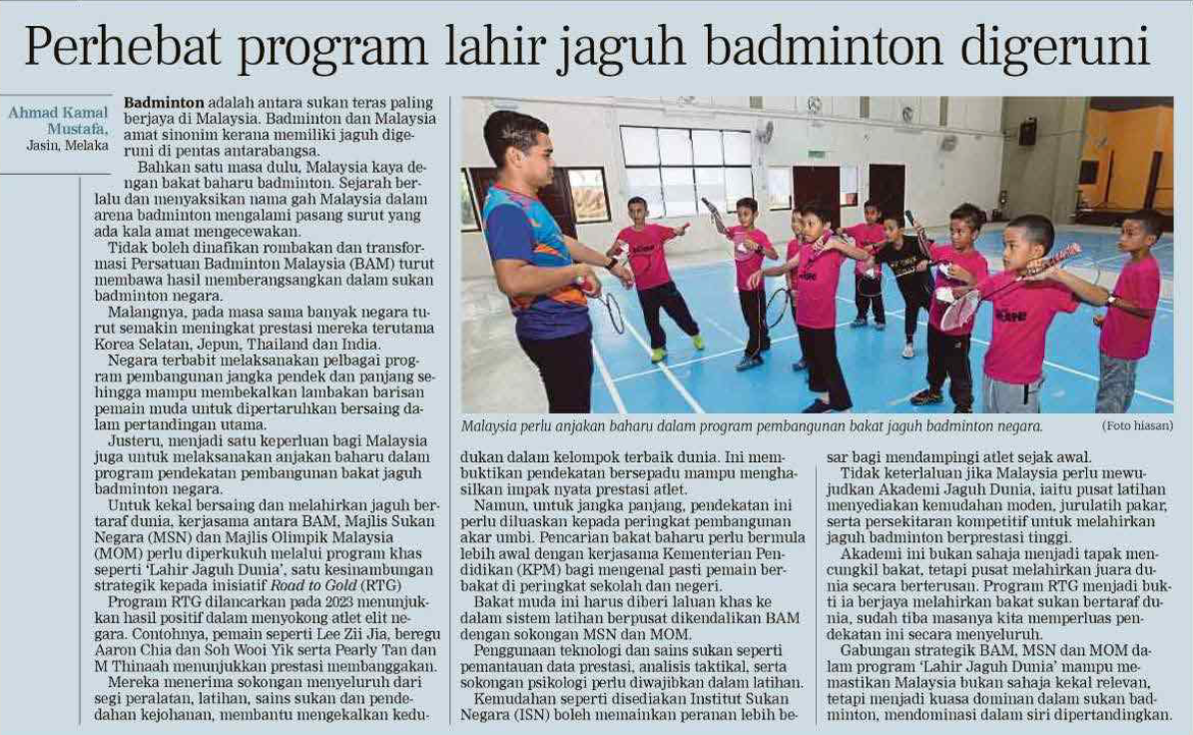
BERITA HARIAN
16 APRIL 2025
BH| PERHEBAT PROGRAM LAHIR JAGUH BADMINTON DIGERUNI| MS 13

Slide 17
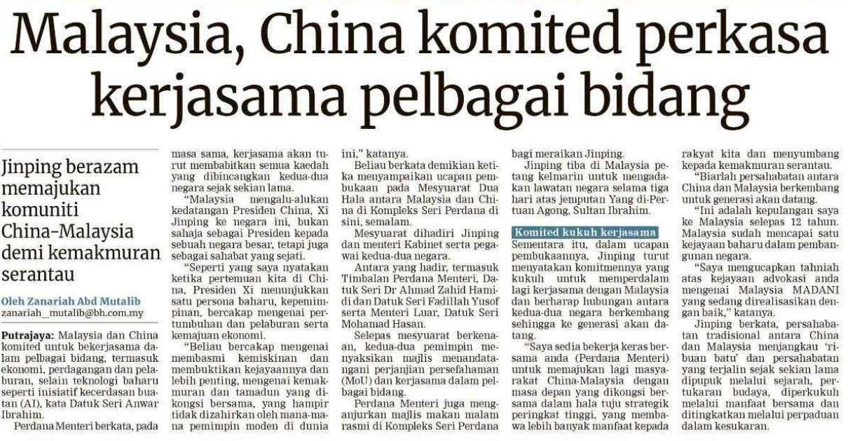
BERITA HARIAN
17 APRIL 2025
BH|MALAYSIA,CHINA KOMITED PERKASA KERJASAMA PELBAGAI BIDANG| MS 3

Slide 18
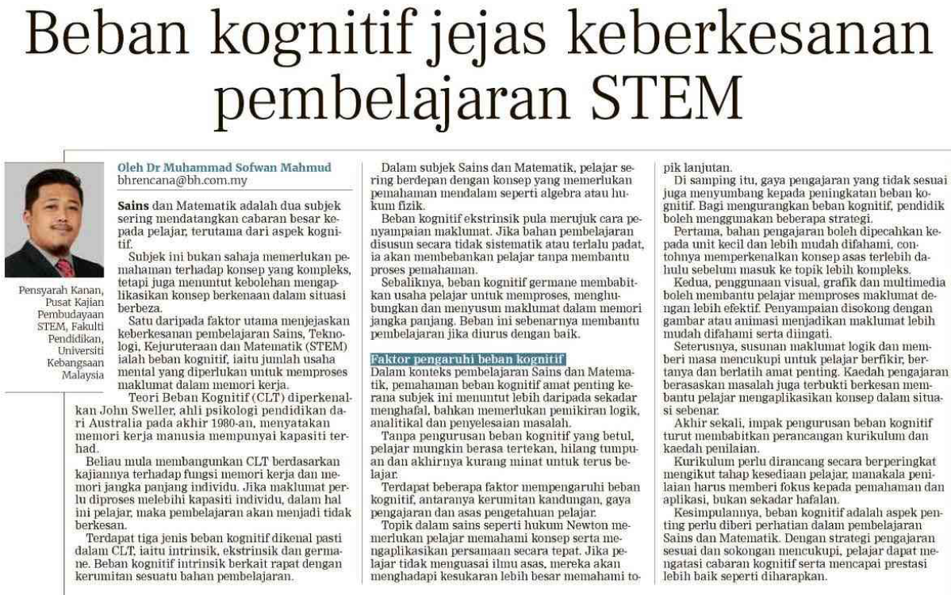
BERITA HARIAN
17 APRIL 2025
BH|BEBAN KOGNITIF JEJAS KEBERKESANAN PEMBELAJARAN STEM| MS 11

Slide 19
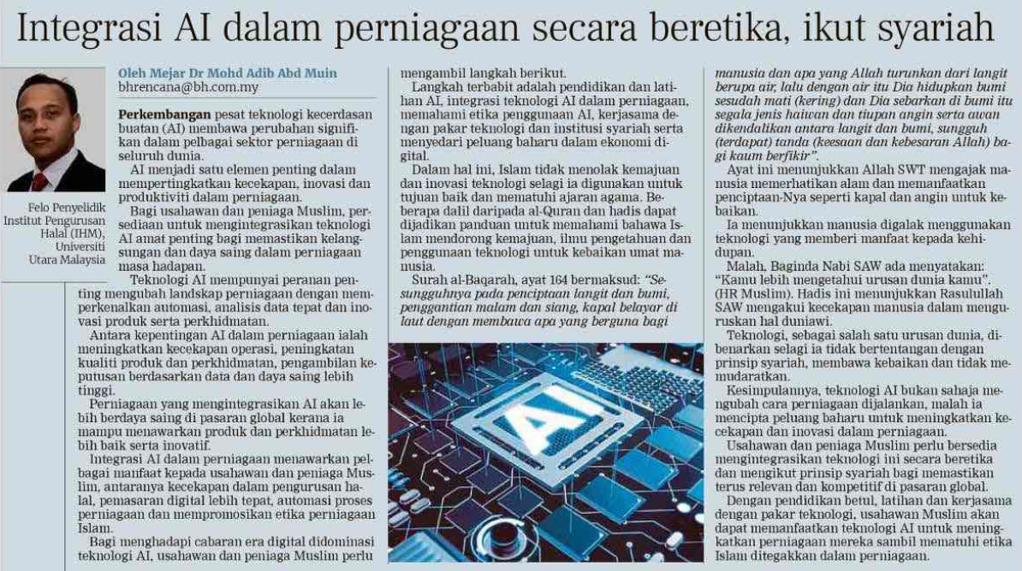
BERITA HARIAN
17 APRIL 2025
BH| INTEGRASI AI DALAM PERNIAGAAN SECARA BERETIKA, IKUT SYARIAH| MS 11

Slide 20
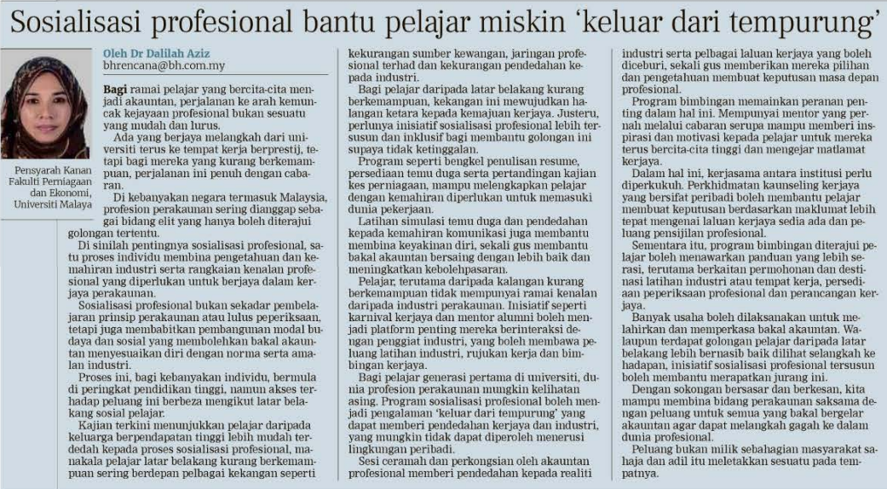
BERITA HARIAN
18 APRIL 2025
BH|SOSIALISASI PROFESIONAL BANTU PELAJAR MISKIN ‘KELUAR DARI TEMPURUNG’| MS 11

Slide 21
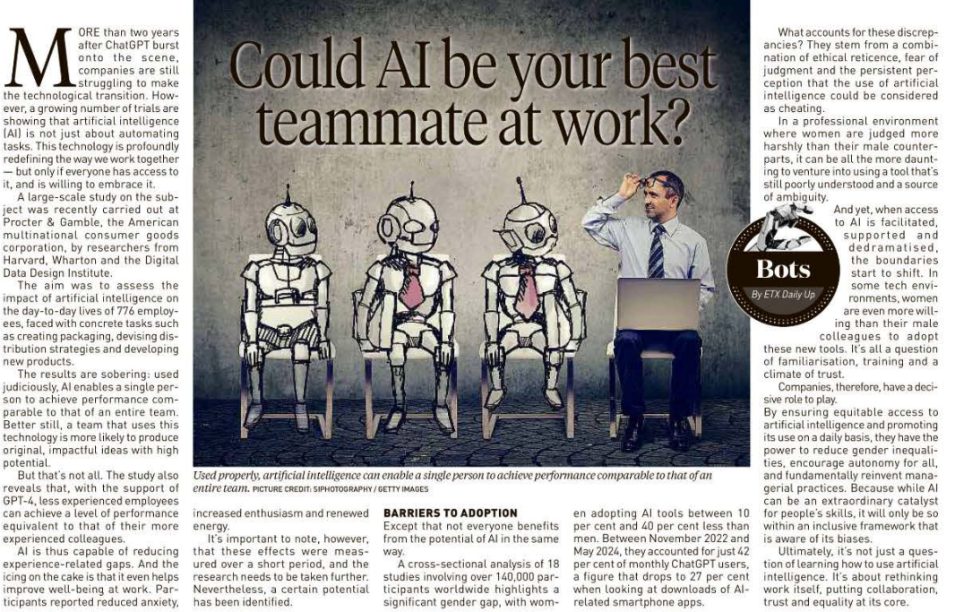
NEW STRAITS TIMES
18 APRIL 2025
NST| COULD AI BE YOUR BEST TEAMMATE AT WORK ?| MS 13

Slide 22
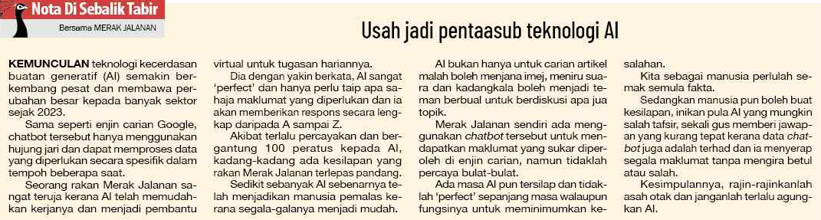
SINAR HARIAN
22 APRIL 2025
SH| USAH JADI PENTAASUB TEKNOLOGI AI| MS 16

Slide 23
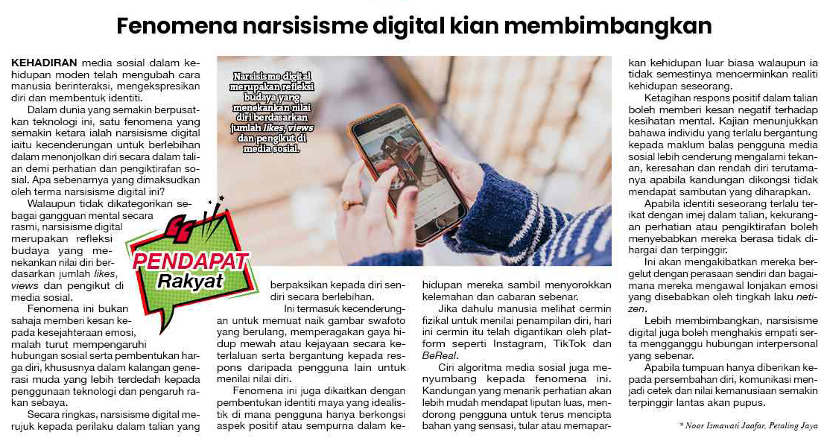
SINAR HARIAN
22 APRIL 2025
SH| FENOMENA NARSISISME DIGITAL KIAN MEMBIMBANGKAN| MS 20

Slide 24
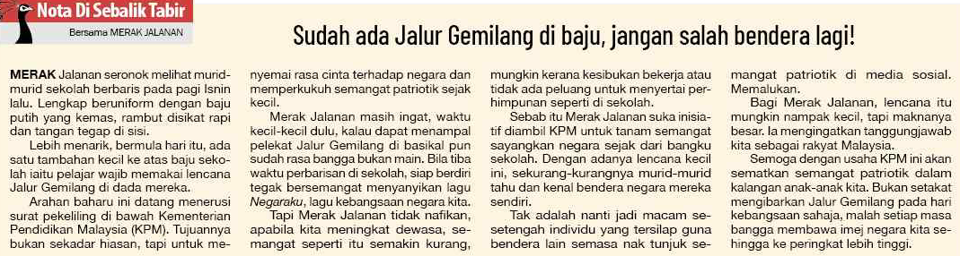
SINAR HARIAN
23 APRIL 2025
SH| SUDAH ADA JALUR GEMILANG DI BAJU, JANGAN SALAH BENDERA LAGI!| MS 16

Slide 25
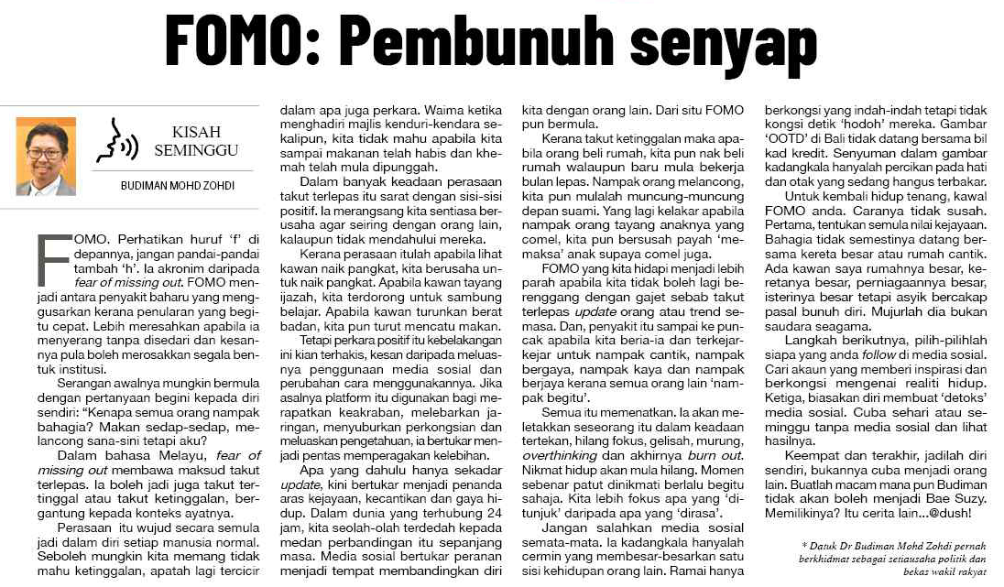
SINAR HARIAN
23 APRIL2025
SH| FOMO: PEMBUNUH SENYAP| MS 17

Slide 26
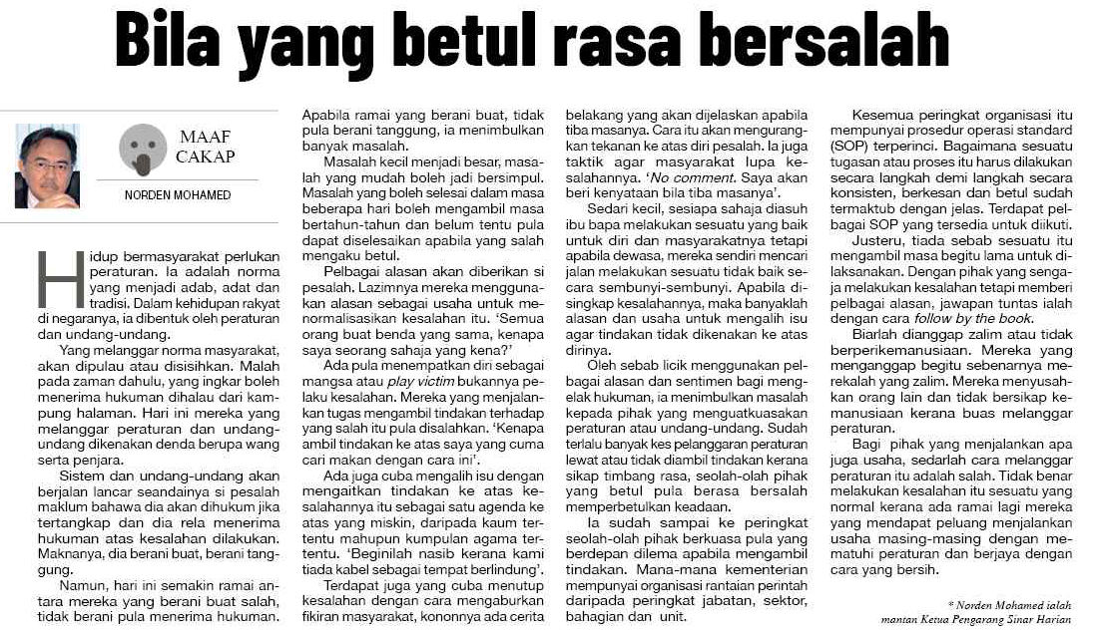
SINAR HARIAN
23 APRIL 2025
SH| BILA YANG BETUL RASA BERSALAH| MS 17

Slide 27
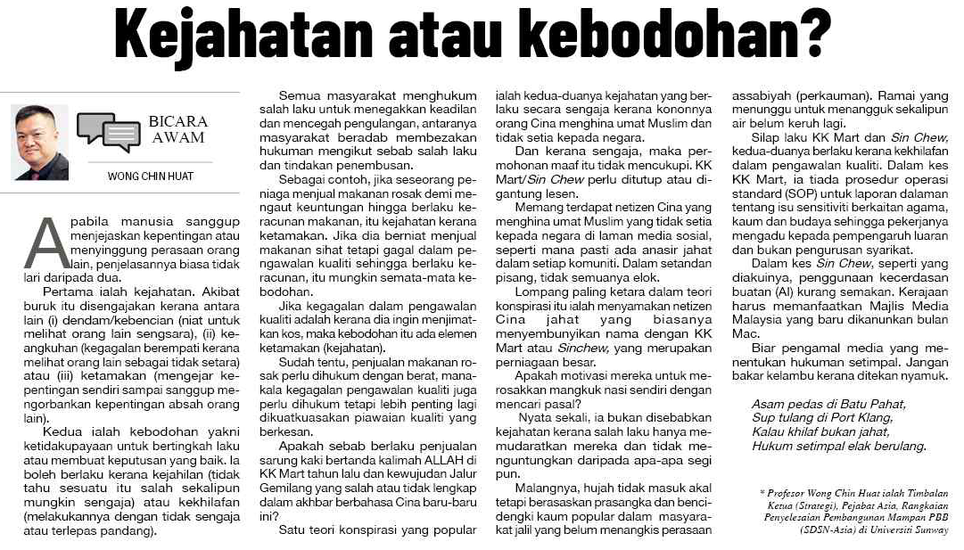
SINAR HARIAN
24 APRIL 2025
SH|KEJAHATAN ATAU KEBODOHAN? | MS 18

Slide 28
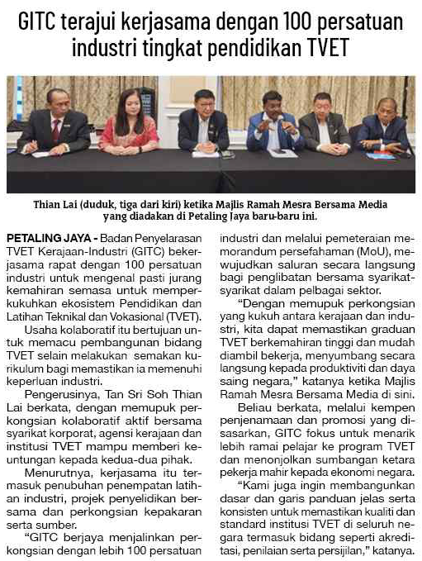
SINAR HARIAN
25 APRIL 2025
SH| GITC TERAJUI KERJASAMA DENGAN 100 PERSATUAN INDUSTRI TINGKAT PENDIDIKAN TVET| MS 27

Slide 29
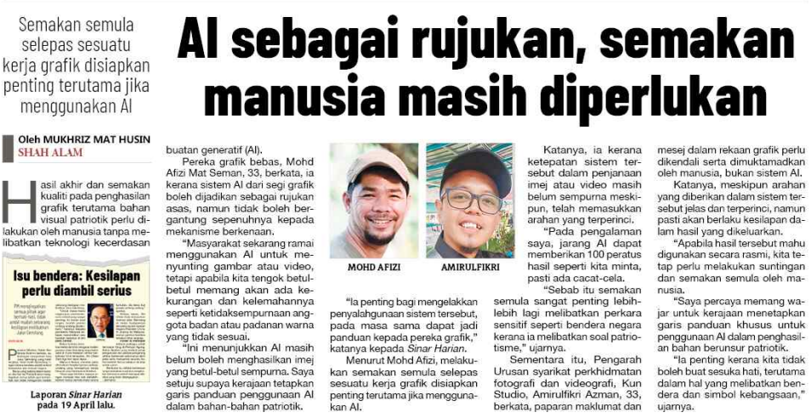
SINAR HARIAN
28 APRIL 2025
SH| AI SEBAGAI RUJUKAN, SEMAKAN MANUSIA MASIH DIPERLUKAN | MS 6

Slide 30
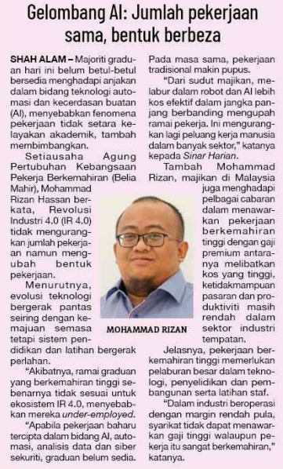
SINAR HARIAN
29 APRIL 2025
SH|GELOMBANG AI : PEKERJAAN SAMA, BENTUK BERBEZA| MS 3

Slide 31
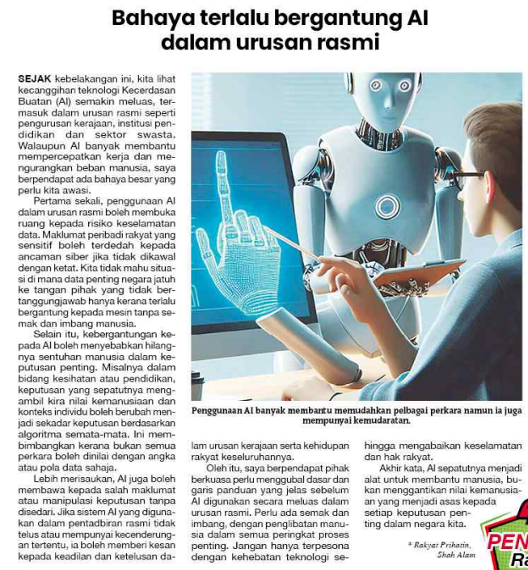
SINAR HARIAN
29 APRIL 2025
SH| BAHAYA TERLALU BERGANTUNG AI DALAM URUSAN RASMI| MS 19

Slide 32
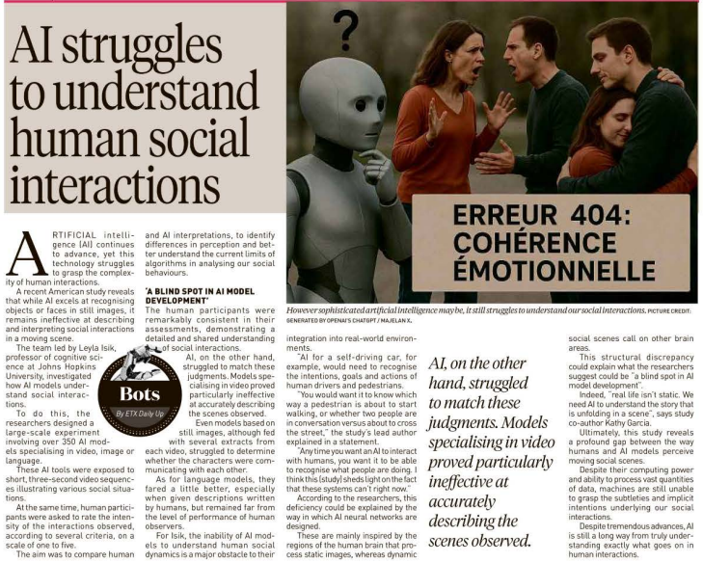
NEW STRAITS TIMES
29 APRIL 2025
NST| AI STRUGGLES TO UNDERSTAND HUMAN SOCIAL INTERACTIONS | MS 12

